Slide 1
Ikaros講習会
^{名古屋大学 伊藤魁人}

Slide 2
目次
Ikarosについて
模擬実験1(臨界近接)
模擬実験2(ペリオド法を利用した余剰反応度測定)
模擬実験3(落下法)

Slide 3
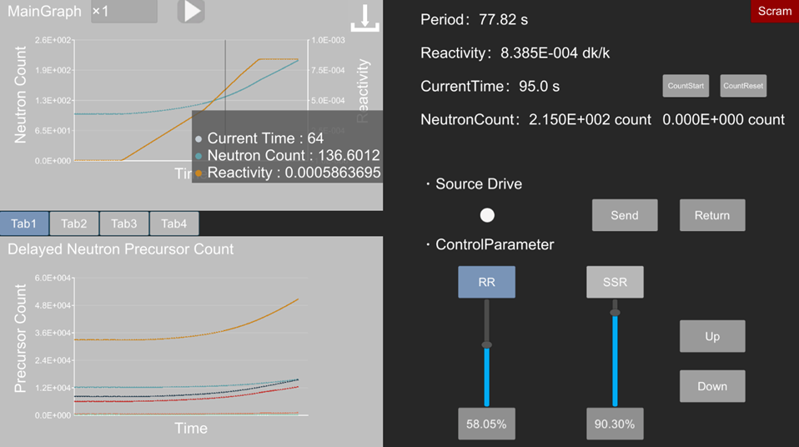
2.1 Ikarosについて(1/9)
リアルタイム炉心シミュレータ Ikaros
様々な原子炉の動特性を一点炉近似に基づいてシミュレーションし、その結果をグラフとして視覚的に認識できるソフトウェア
Ikarosのシミュレータ画面

Slide 4
2.2 Ikarosの特徴(2/9)
原子炉の動特性シミュレーションに必要な入力を
使用者が直接入力可能
  一点炉動特性パラメータ、制御棒価値、温度変化による
  反応度変化etc...
シミュレーション速度を任意の倍率で加速/減速可能
反応度を調整するパラメータ
(例：制御棒位置、ホウ素濃度)の変更が
シミュレーション画面上で自由にでき、
簡便な操作でシミュレーション可能
近似や制約条件はマニュアル2章を参照

Slide 5

2.3 Ikarosのシミュレーション画面(3/9)
作成したシミュレータ画面
グラフ表示
  中性子数
  反応度
  遅発中性子先行核密度
シミュレータ再生/停止
シミュレータ加速/減速
データ出力
デジタル値表示
  ペリオド
  (出力の対数変化)
  反応度
  シミュレータ時間
  出力(中性子数)
スクラム
中性子源挿入/引抜
任意のパラメータ調整
  制御棒位置
  冷却材温度
  ホウ素濃度など

Slide 6
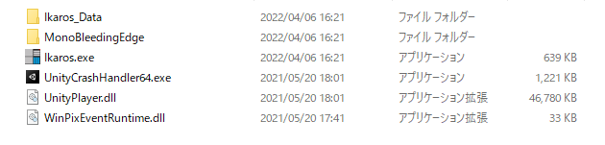

2.4 Ikarosの起動方法(4/9)
Windows
  配布フォルダ内の「Ikaros.exe」ファイルを起動
Mac
  配布した「Ikaros.app」ファイルを起動

Slide 7
2.5 メイングラフの見方・操作(5/9)
中性子数・シミュレータ入力反応度を表示
数値を入力することで
加速/減速倍率を変更
ボタンでシミュレータの再生/一時停止
シミュレーションした結果を出力
グラフ上にカーソルを合わせることで
デジタル値表示

Slide 8
2.6 サブグラフの見方・操作(6/9)
炉物理実験上重要なパラメータの表示
Tabボタンで表示するグラフを切り替え
サブグラフで表示できるパラメータ
遅発中性子先行核密度
逆動特性法によって得られた推定反応度
制御変数の変更履歴
グラフ上にカーソルを合わせることで
デジタル値表示可能

Slide 9
2.7 デジタル値表示 中性子源の挿入/引抜(7/9)
主要なパラメータの確認、中性子源操作
デジタル値は
リアルタイムで更新
ボタンを押すことで
原子炉をスクラム
中性子数の累計、一時停止、リセットが可能
中性子源の状態は色と点滅で表示
ボタンで中性子源
の挿入引抜

Slide 10
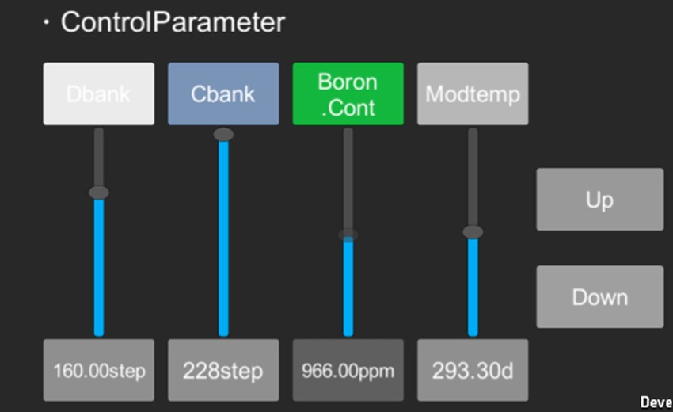
2.8 制御変数の操作(8/9)
パラメータと反応度の関係を制御
未選択状態
選択状態
継続選択
状態
未選択状態
選択状態の
制御変数を変更
スライダーを
移動して
パラメータの
変更も可能
直接数値を入力してパラメータを変更することも可能

Slide 11
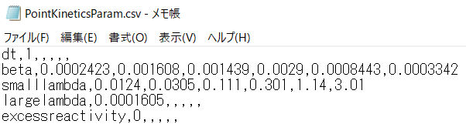
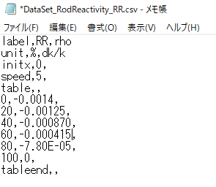
2.9 データファイルの準備方法(9/9)
すべてCSVファイルで入力を管理
パラメータ名と
数値を代入
パラメータと反応度の関係は
テーブル内に入力
パラメータ名は
マニュアルを参照

Slide 12
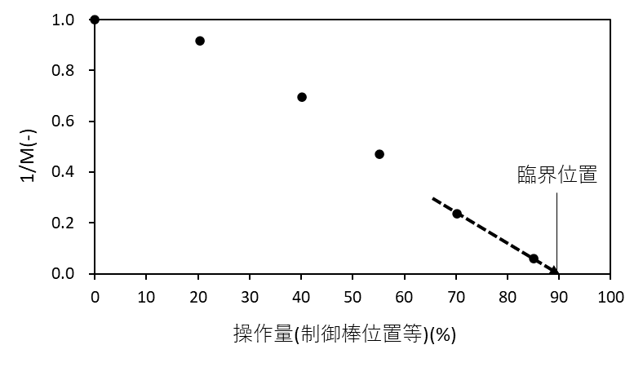
3 模擬実験1(臨界近接)
未臨界の原子炉が臨界となる状態を推定
推定結果をもとに原子炉を臨界に近づけて、
未臨界の原子炉を臨界にする実験
基準状態の計数率をもとに逆計数率比を求め、
逆計数率曲線を作成
臨界近接における逆計数率曲線

Slide 13
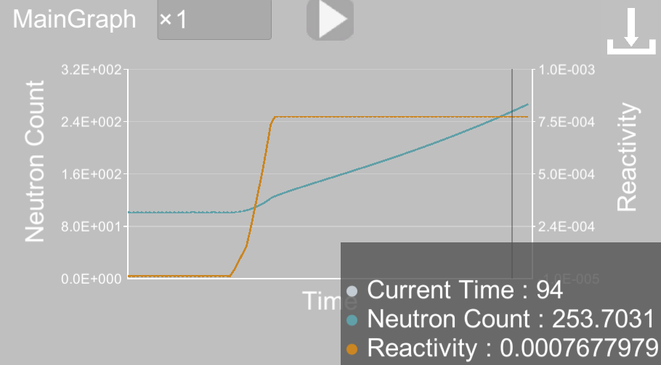

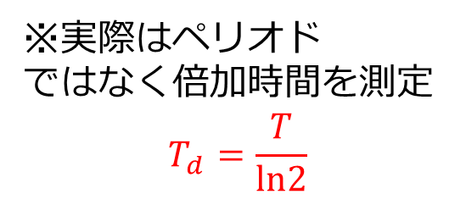
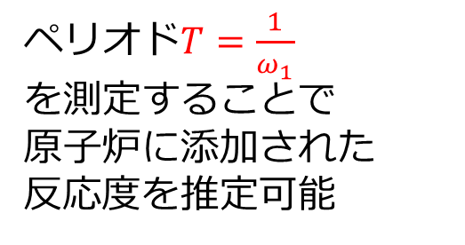

4 模擬実験2(ペリオド法)
原子炉の出力変化から添加された反応度を推定
原子炉の出力変化を指数関数の足し合わせと仮定
時間経過
$$p\left(t\right)=Σ_{i=1}^{7}A_{i}\exp\left(ω_{i}t\right)$$
$$p\left(t\right)=A_{1}\exp\left(ω_{1}t\right)$$
ペリオド$T=\frac{1}{ω_{1}}$
を測定することで
原子炉に添加された
反応度を推定可能
※実際はペリオド
ではなく倍加時間を測定
$$T_{d}=\frac{T}{ln2}$$
ペリオド法模擬実験中のシミュレータ画面

Slide 14
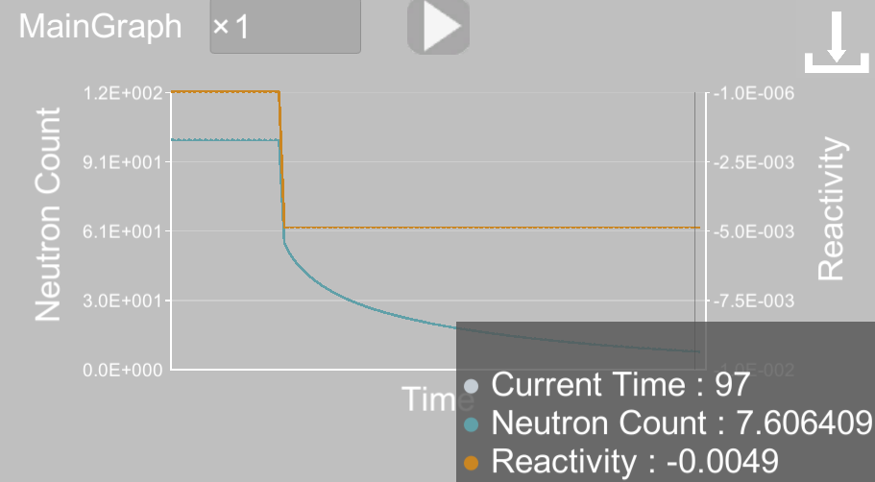
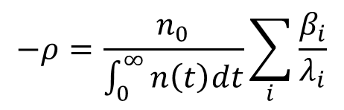
5 模擬実験3(落下法)
制御棒を落下させたときの原子炉の出力変化から
制御棒の反応度価値を推定
初期(定常状態)の中性子計数率と
落下後の中性子数累計が重要となる
制御棒価値推定式
$$−ρ=\frac{n_{0}}{\int_{0}^{∞}{n\left(t\right)dt}}\sum_{i}{\frac{β_{i}}{λ_{i}}}$$
落下法模擬実験中のシミュレータ画面

